Slide 1

Thuyết trình bài tập lớn
Môn: LẬP TRÌNH HƯỚNG ĐỐI TƯỢNG
GVHD:
Mai Đức Trung
Thành viên:
01
Phạm Quý Luận 1511899
02
Đinh Hoàng Kim 1711872
03
Nguyễn Thị Trúc Ly 1710187
04
Phan Thành Đạt 1710984

Slide 2




XÂY DỰNG HỆ THỐNG BÁN HÀNG VÀ HỖ TRỢ QUẢN LÝ CHO QUÁN CÀ PHÊ
Ứng dụng Point-Of-Sale
Quản lý quán cà phê
Cơ sở dữ liệu (CSDL)
Ứng dụng hỗ trợ quản lý

Slide 3





Giới thiệu chung về đề tài
1
Tổng quan và lý do chọn đề tài
2
Mô tả ứng dụng và các công cụ thực hiện
3
Lược đồ của lớp hệ thống
4
Sơ lược về cơ sở dữ liệu
5
Chức năng và giao diện của ứng dụng
6
Lời kết

Slide 4

1
Tổng quan và lý do chọn đề tài
Thời đại CNTT
Công nghệ xuất hiện trong mọi lĩnh vực
Ý tưởng nhóm hình thành
Tăng độ chính xác
Giảm sức người, dễ dàng quản lý
Phổ biến và tiện ích
Dịch vụ, quản lý, bán hàng phát triển

Slide 5

2
Mô tả ứng dụng và các công cụ thực hiện
Hệ thống gồm 2 phần riêng biệt kết hợp lại với nhau:
Ứng dụng hỗ trợ quản lý
Point-Of-Sale
Database
Hiện thực bằng ngôn ngữ C#
Phát triển trên nền tảng C++ và Java
Giao diện xây dựng trên Bunifu Framework
Hiện thực bằng ngôn ngữ C#
Phát triển trên nền tảng C++ và Java
Giao diện xây dựng trên Windows Form
Ứng dụng quản lý quán cà phê

Slide 6

3
Lược đồ của lớp hệ thống
1
Ứng dụng hỗ trợ quản lý
Lược đồ lớp gồm 4 phần chính:
Class Program, ngõ vào của ứng dụng.
Các giao diện (Form).
Các trang nhìn (được hiện thực bằng User Control).
Các class hỗ trợ tương tác trực tiếp với Cơ sở dữ liệu

Slide 7
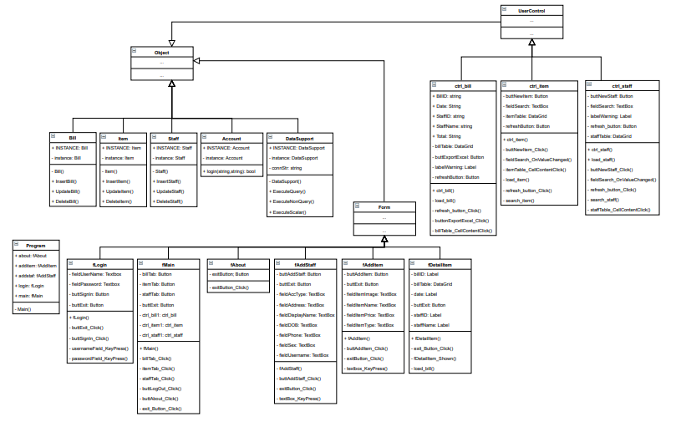
Toàn bộ lược đồ của lớp quản lý

Slide 8
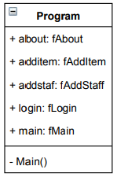
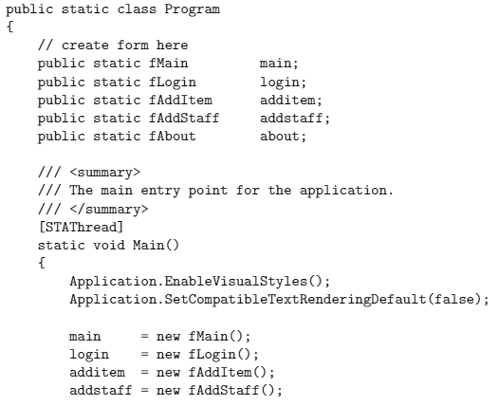
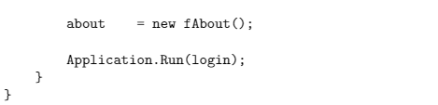
Mã hiện thực
Lược đồ của lớp class Program
- Dùng khởi tạo các thành phần cần thiết khi khởi động ứng dụng, và khởi chạy màn hình đầu tiên – Màn hình Đăng nhập.

Slide 9
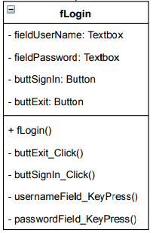
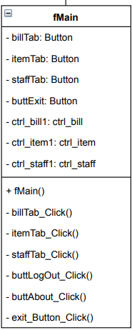
Lược đồ lớp của class fLogin - Form Đăng nhập
Lược đồ lớp của class fMain - Giao diện chính

Slide 10
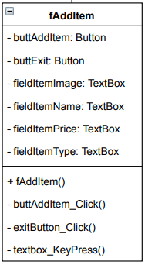
Lược đồ lớp của class fAddItem - Giao diện thêm Item vào CSDL

Slide 11
3
Lược đồ của lớp hệ thống
2
Point-Of-Sale
Lược đồ bao gồm:
• Class Program.
• Các class hỗ trợ kết nối tới Cơ sở dữ liệu, hiện thực chương trình.
• Các form giao diện.

Slide 12
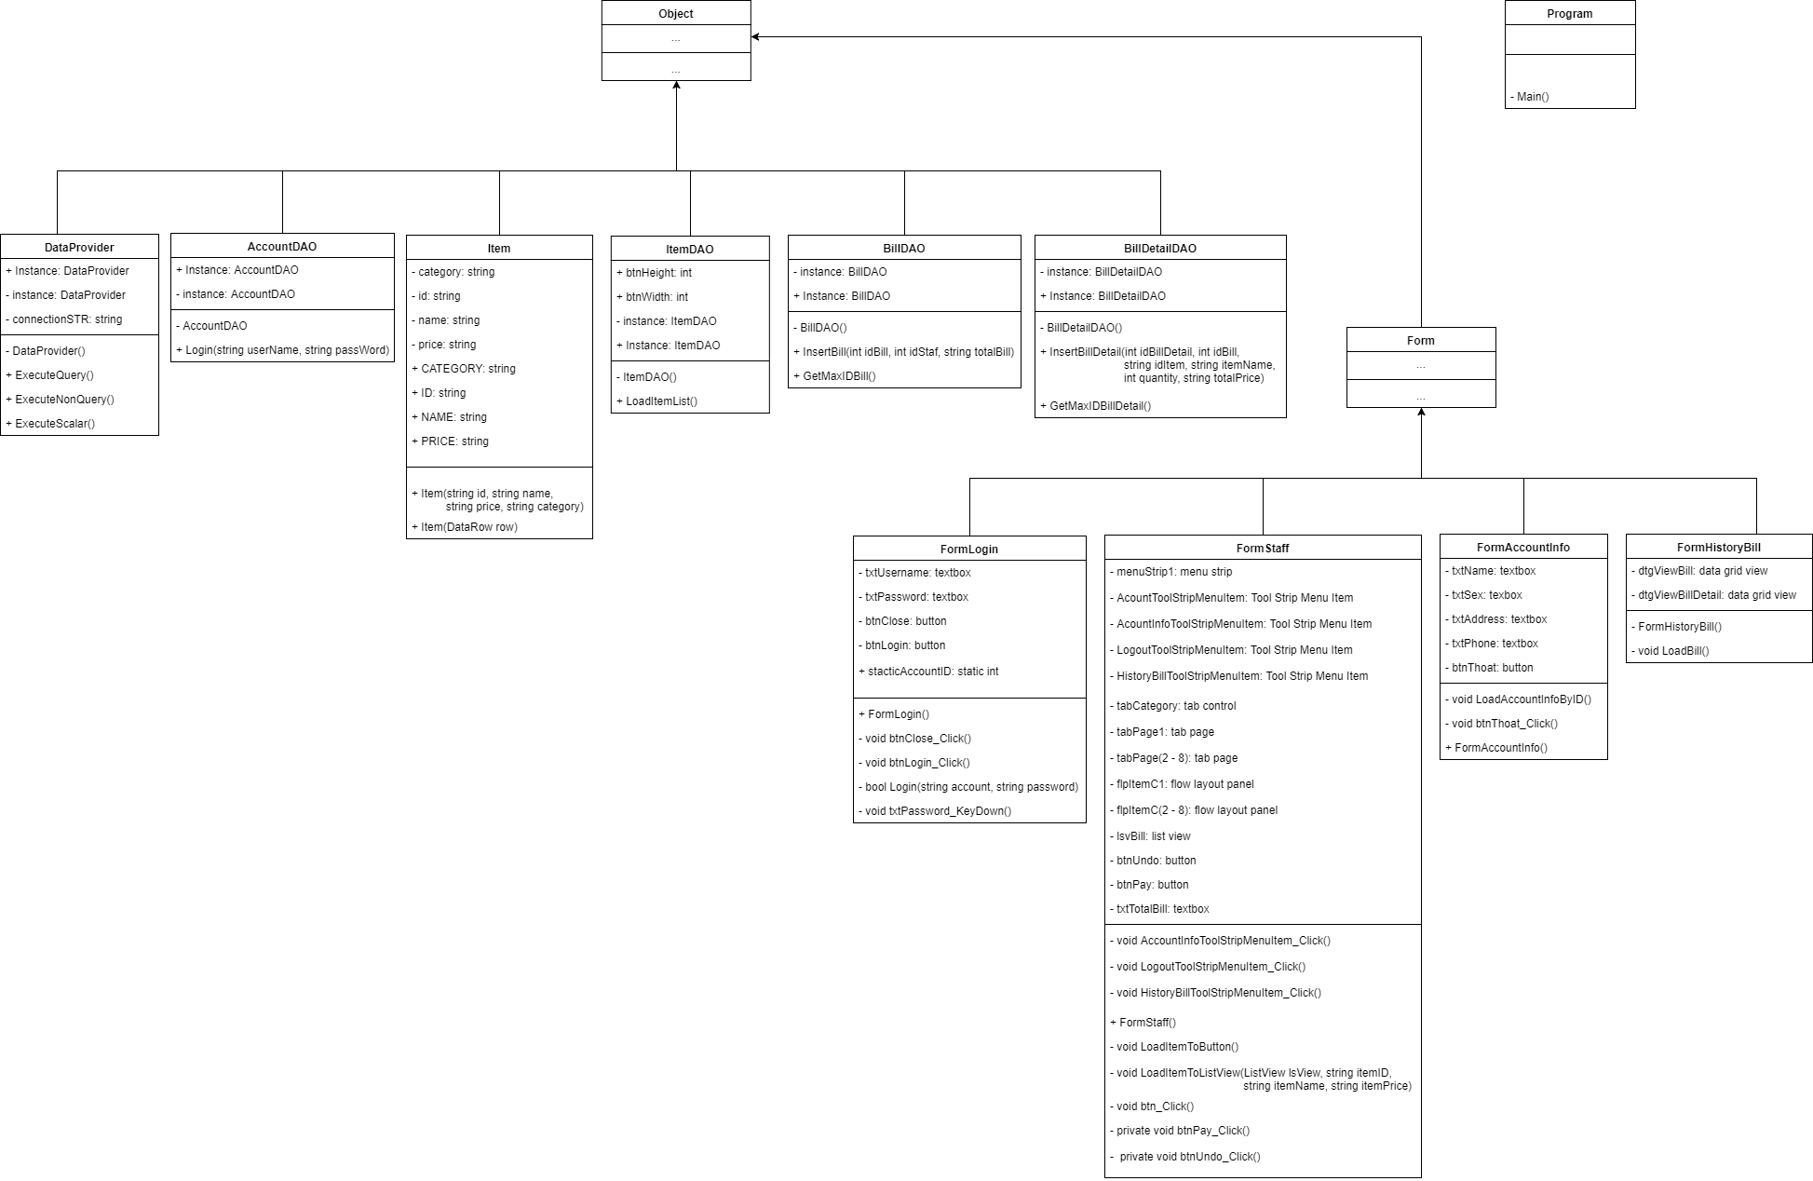
Toàn bộ lược đồ lớp của ứng dụng POS

Slide 13
Mã hiện thực class program:
static class Program {
/// <summary>
/// The main entry point for the application.
/// </summary>
[STAThread]
static void Main() {
Application.EnableVisualStyles();
Application.SetCompatibleTextRenderingDefault(false);
Application.Run(new FormLogin());
}
Đây là một static class, chứa hàm Main và do đó nó là ngõ vào của chương trình.
Class này chỉ khởi chạy duy nhất màn hình đăng nhập (FormLogin).

Slide 14
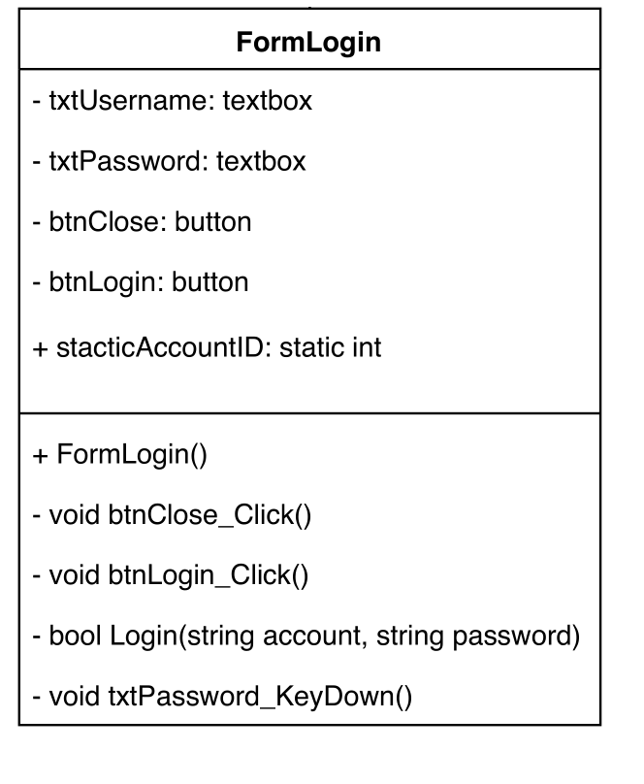
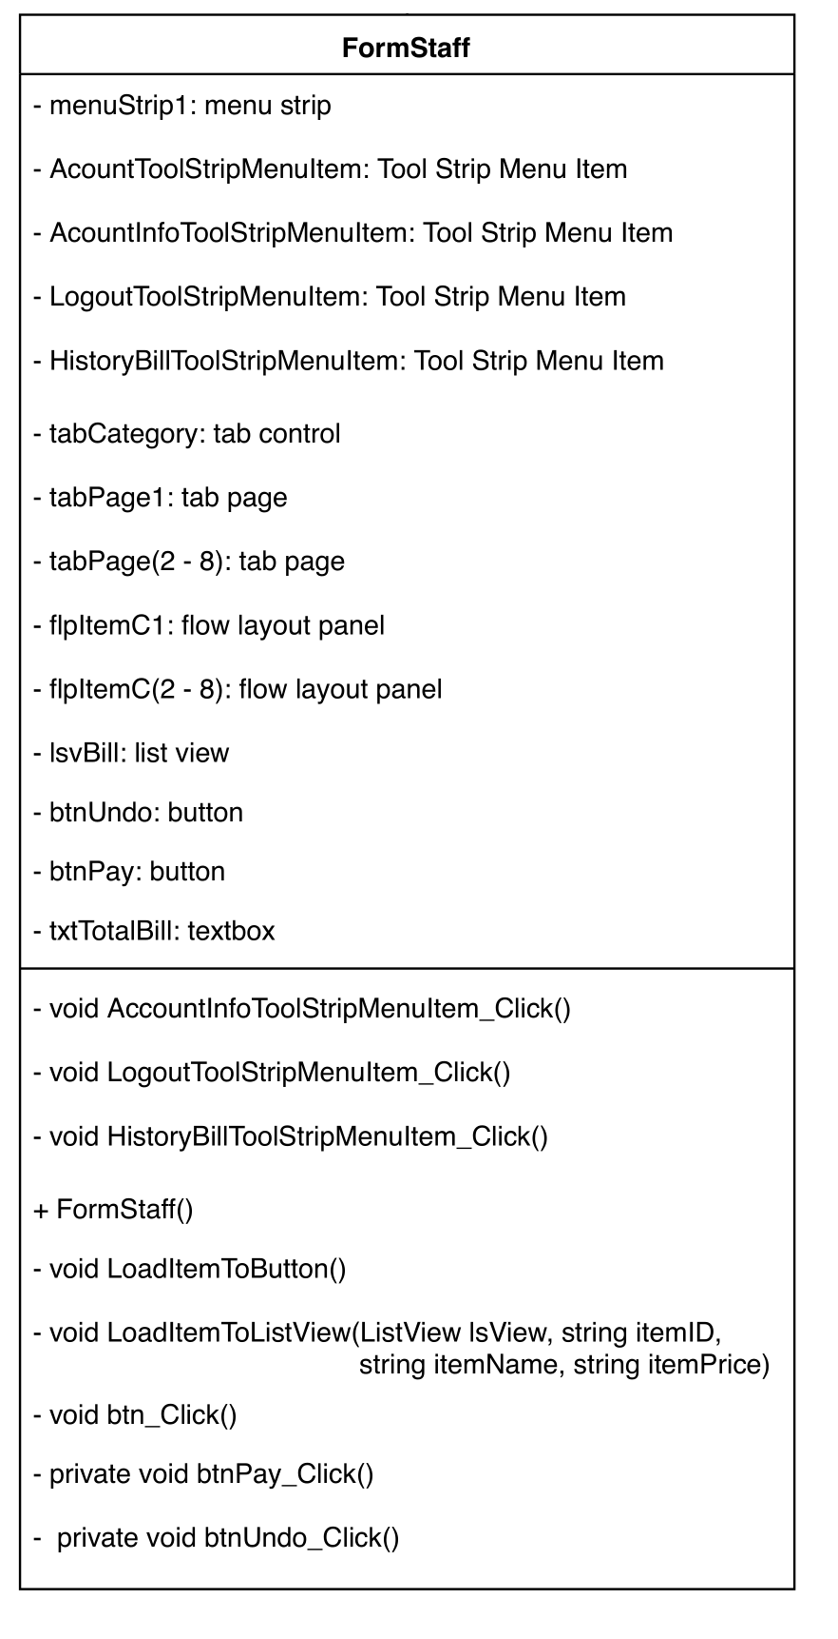
Lược đồ của class FormLogin
Lược đồ của class FormLogin

Slide 15
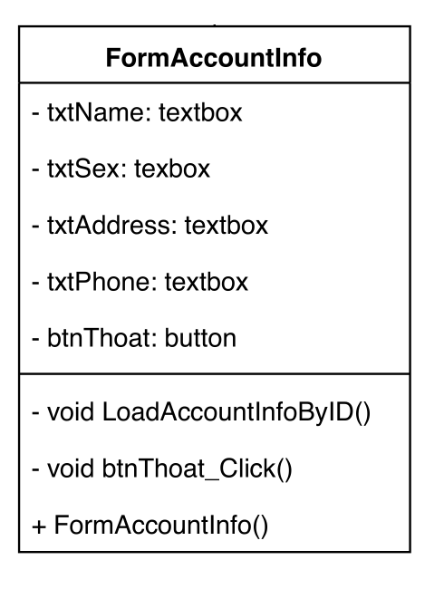
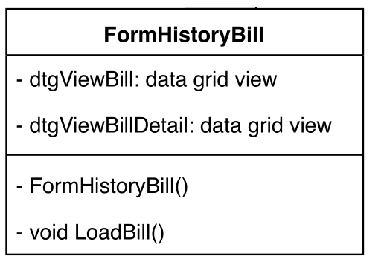
2 form này hiển thị thông tin nhân viên và lịch sử bán hàng
Lược đồ của class FormHistoryBill
Lược đồ của class FormAccountInfo

Slide 16
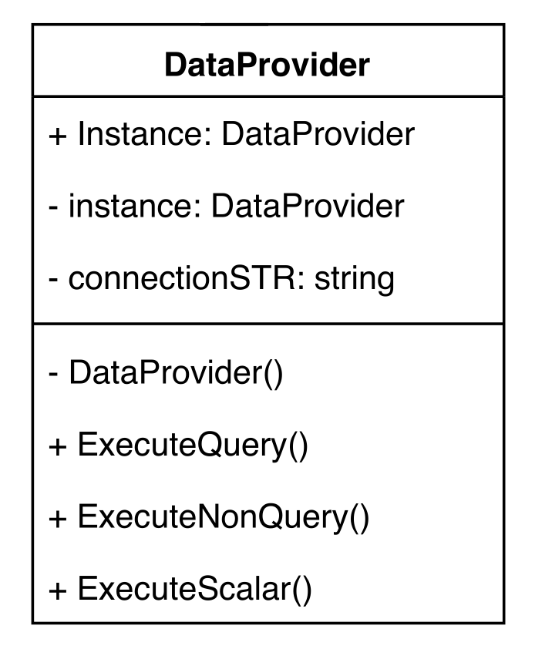
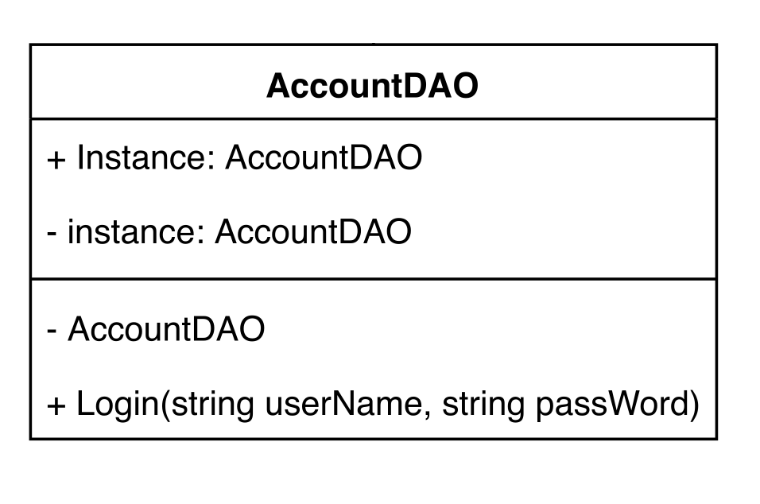
Lược đồ của class AccountDAO
(tính năng đăng nhập)
Lược đồ của class DataProvider
(hỗ trợ kết nối tới cơ sở dữ liệu)

Slide 17
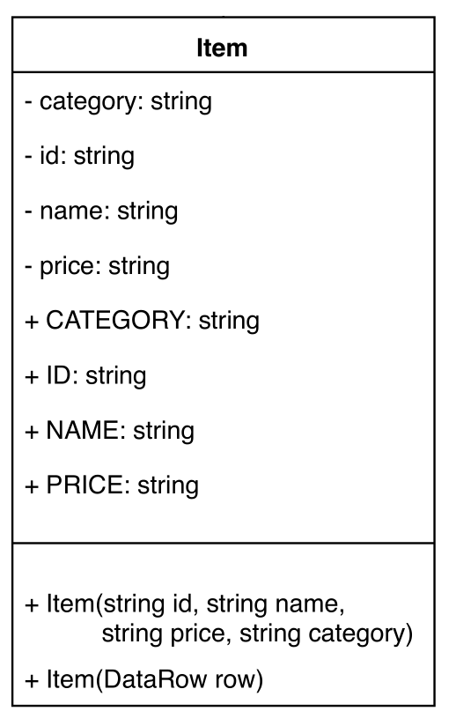
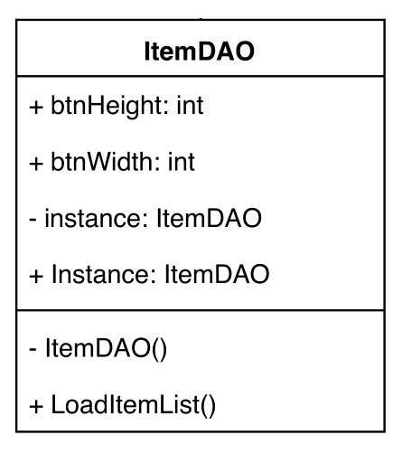
Lược đồ của class ItemDAO
(lấy danh sách món nước từ cơ sở dữ liệu)
Lược đồ của class Item
(đối tượng tương ứng với Item trong cơ sở dữ liệu)

Slide 18
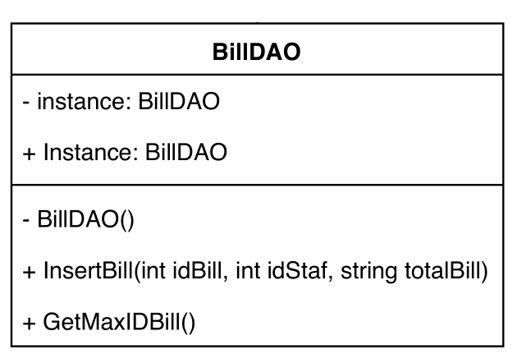
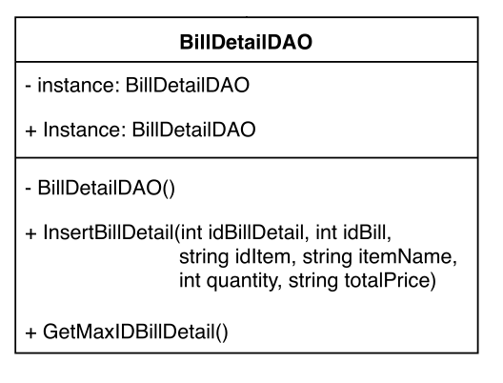
Lược đồ của class BillDetailDAO
(thêm hóa đơn chi tiết vào cơ sở dữ liệu)
Lược đồ của class BillDAO
(thêm hóa đơn mới vào cơ sở dữ liệu)

Slide 19
4
Sơ lược về cơ sở dữ liệu
Hiện thực CSDL :
• Các trường ID được đánh số nguyên tự động tăng.
• Các trường Tên, Giá cả,.. đều sử dụng kiểu chuỗi nvarchar
• Các trường liên quan đến ngày tháng sử dụng kiểu Date
• Không có khóa ngoại và các ràng buộc trên CSDL. Mọi ràng buộc sẽ được hiện thực trong code.
Các bảng quản lý hệ thống:
• Account: Quản lý thông tin đăng nhập.
• AccountInfo: Quản lý thông tin tài khoản.
• Bill: Quản lý các đơn hàng.
• BillDetail: Quản lý thông tin chi tiết của các đơn hàng.
• Item: Quản lý thông tin các mặc hàng (ở đây là các loại đồ uống).
• Category: Quản lý thông tin các loại mặc hàng.
Cơ sở dữ liệu này được hiện thực trên Microsoft SQL Server 2014.

Slide 20
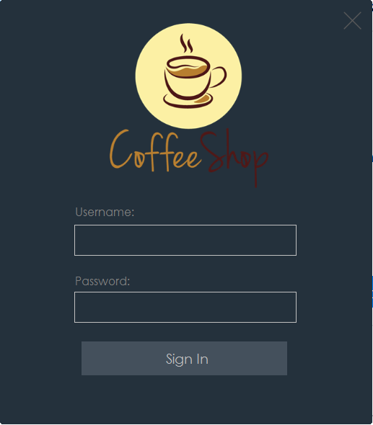
5
Chức năng và giao diện của ứng dụng
1
Ứng dụng hỗ trợ quản lý
Giao diện phần đăng nhập

Slide 21
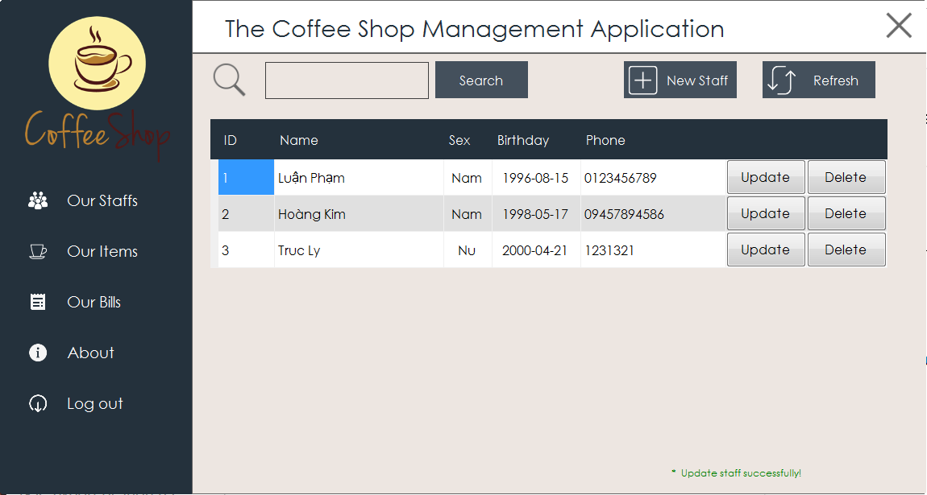
Màn hình thao tác chính

Slide 22
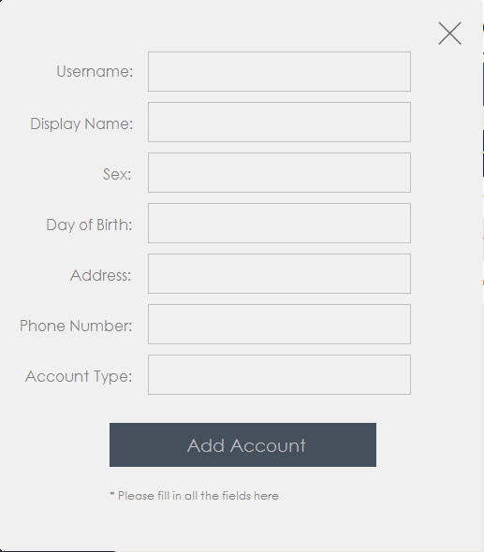
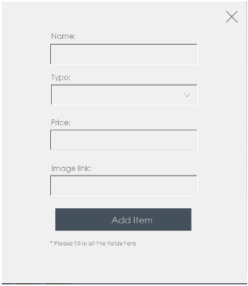
Màn hình thêm tài khoản/ item (thêm dữ liệu vào cơ sở dữ liệu
Màn hình đăng ký tài khoản
Màn hình thêm item

Slide 23
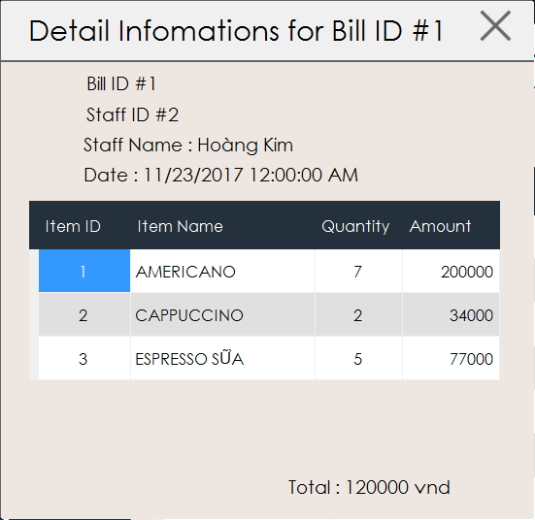
Màn hình chi tiết hóa đơn

Slide 24
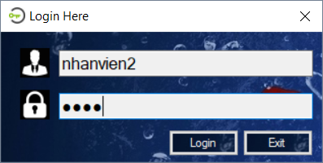
5
Chức năng và giao diện của ứng dụng
2
Point-Of-Sale
Giao diện phần đăng nhập

Slide 25
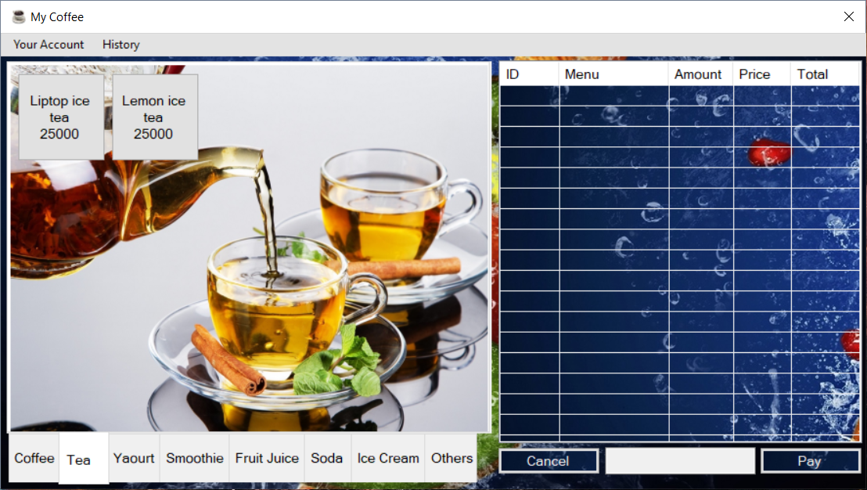
Màn hình thao tác chính

Slide 26
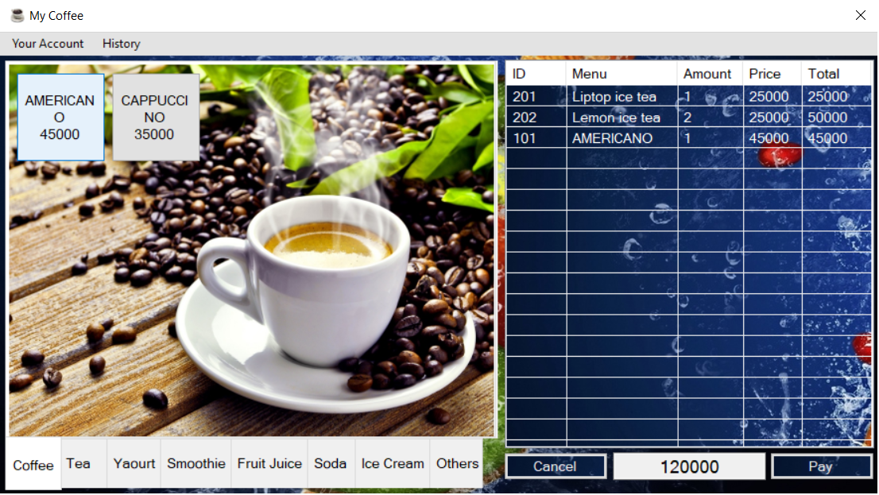
Màn hình thao tác chính (sau khi chọn món)

Slide 27
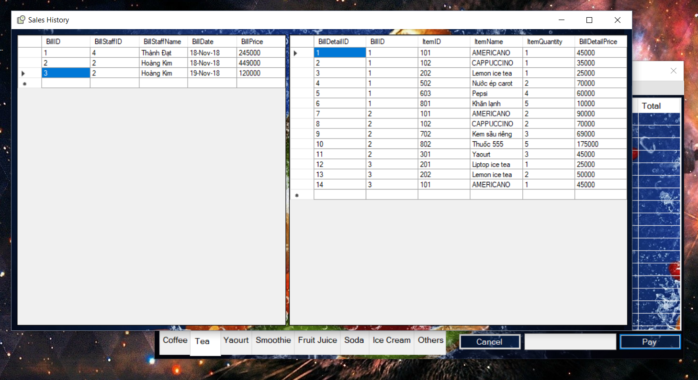
Xem lịch sử bán hàng

Slide 28
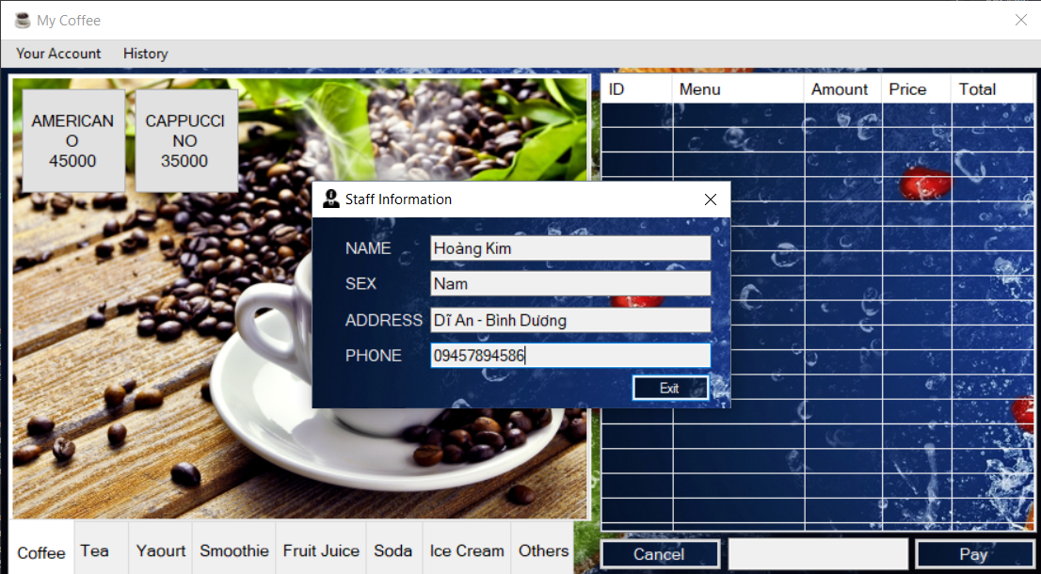
Xem thông tin cá nhân của nhân viên

Slide 29
6
Lời kết
Thông qua bài tập lớn này:
Nhóm đã nâng cao được kỹ năng lập trình C# và thao tác với Windows Form trên Visual Studio
Có thêm kiến thức về Microsoft SQL Server để xây dựng CSDL, Framework Bunifu để xây dựng giao diện
Nâng cao được kỹ năng làm việc và quản lý nhóm.

Slide 30
THANK YOU!!!

